Slide 1

Trabajo práctico Text Mining
Equipo N° 3: Stefano Canossini, Marcela Distefano, Hernán Ifrán, Damián Joglar y José Valdés

Slide 2
Proyecto: Clasificación de tipo de fallas de productos
Alcance:
Desarrollar una solución que permita automatizar la clasificación de reclamos a partir de la información obtenida en formularios web.

Slide 3
Descripción del problema
La empresa Escorial se dedica a la producción en serie de termotanques, cocinas y calefones, siendo el foco del negocio ofrecer el mejor precio del mercado.
Al ser elevada la cantidad de productos manufacturados, se requiere de un área de postventa encargada de atender solicitudes concernientes a los productos. Se brinda la posibilidad al cliente de completar un formulario en la página web https://escorial.com.ar/postventa en caso de existir algún problema con el producto. El formulario solicita datos de contacto, del producto con inconvenientes y descripción del problema para que el área pueda resolver. A continuación, se presenta screenshot del formulario que se observa en el sitio web:

Slide 4
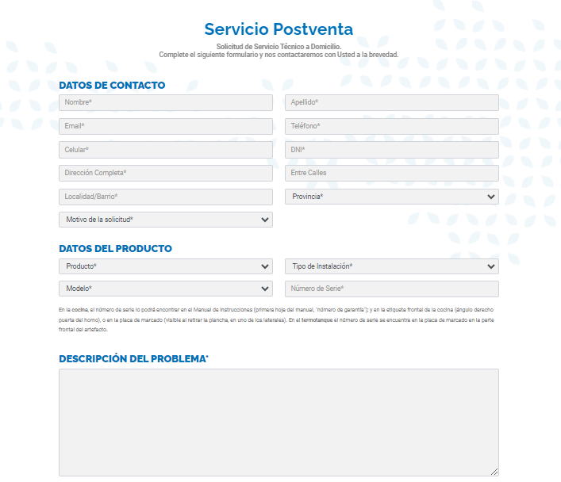
Formulario de reclamos en la web de la empresa

Slide 5
Tareas de los operadores
En base a la observación que escriba el cliente, el operador debe clasificar el problema para que el técnico lo resuelva, realizando lo que por tabla está tabulado.
El operador cuenta con muchas tareas operativas, para agilizar esta tarea se realizará la clasificación del problema de forma automática quedando solo el control posterior a cargo del operador.

Slide 6
Hoja de ruta: Pasos tentativos.
Obtener los datos de la base de datos donde se aloja la página web de la empresa.
Exportarlos como csv o documento de excel para su posterior procesamiento.
Limpieza de los datos dejando solamente las clasificaciones realizadas por los operadores.
Análisis de datos faltantes o incorrectos y su manipulación.
Creación del modelo a partir de las observaciones y clasificaciones.
Realizar el test y medir el nivel de precisión del modelo.
Implementar el script correspondiente para que realice la clasificación requerida y se aplique sobre la base de datos.
Presentación de la mejora a la gerencia.

Slide 7
Expectativas
Por cada tipo de producto existe una lista de problemas específicos y estimamos que vamos a tener complicaciones en designar la categoría correcta sin mezclar entre tipo de producto.
Al procesar las observaciones muy probablemente tengamos problemas al clasificarlos en caso de que el cliente escriba de una manera incorrecta.
Un punto importante para considerar es la inexperiencia del equipo en el procesamiento de texto lo cual la va a provocar que el tiempo del proyecto se extienda más allá del tiempo normal de cualquier proyecto de esta índole hasta lograr obtener el modelo correcto.

Slide 8
Problemas en el camino
La clasificación se realiza en base a categorías de desperfectos. Del análisis de los formularios web resulta:
Categorías redundantes.
Categorías que fueron utilizadas muy pocas veces
Categorías que, si bien están contempladas, el cliente no usa e indica OTROS
En una primera instancia nos confiamos con un conjunto de datos que resulto insuficiente.
Los clientes escriben de manera coloquial y con mala ortografía

Slide 9
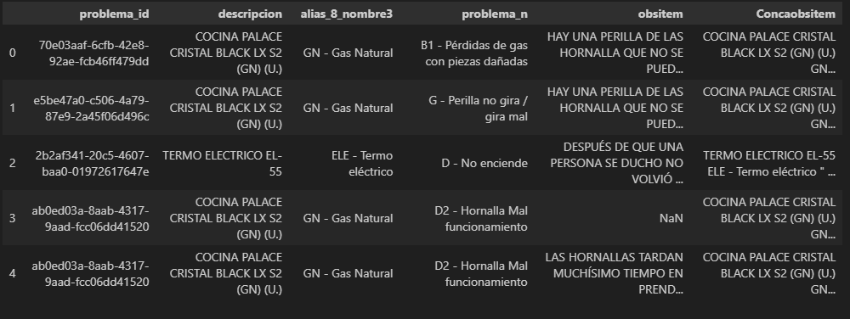
Modelo
Se procede a probar el aplicativo con información generada por la empresa desde el año 2021 hasta finales del mes de agosto 2023. De los datos adquiridos se resumen los principales enunciados para el modelo en la imagen siguiente:
La variable problema_n se convierte en el objeto del modelo para predecir la categorización que en la operación es realizada por el operador en turno, esto en función de lo consignado por el usuario.

Slide 10


Modelo
Limpieza de datos: La base trabajada en los análisis iniciales se observa que presenta campos vacíos, esto se asume que son de los clientes que en ocasiones no diligencian la información completa del formulario, estos campos son eliminados para desarrollar un análisis más robusto.
Preprocesamiento: Se implementa stemmer para el desarrollo de un modelo de text mining, a continuación, se presenta el bloque de código utilizado:
Por otro lado, en este mismo bloque se definen las palabras que no agregan valor en la revisión.
Definición de función para preprocesar el texto a trabajar:

Slide 11
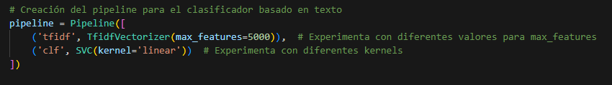
Modelo
Se define un procedimiento para la clasificación de texto implementando TF-IDF y un kernels SVC lineal:
En el proceso de validación se divide de una parte de los datos en entrenamiento y prueba, en los resultados obtenidos se alcanza una validación cruzada Accuracy de 74,68%.

Slide 12
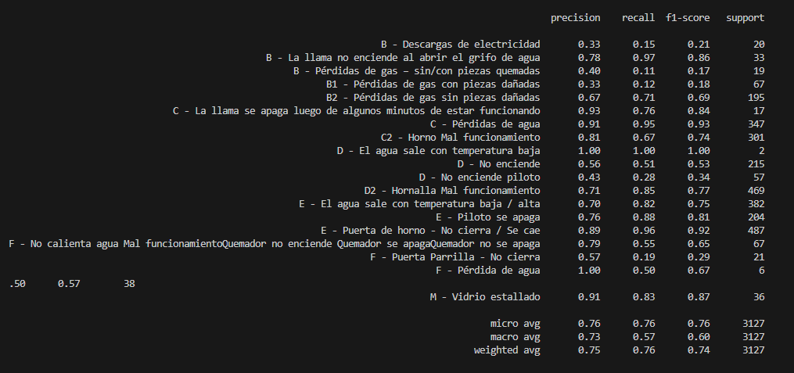
Modelo
Clases identificadas en el conjunto de pruebas:

Slide 13
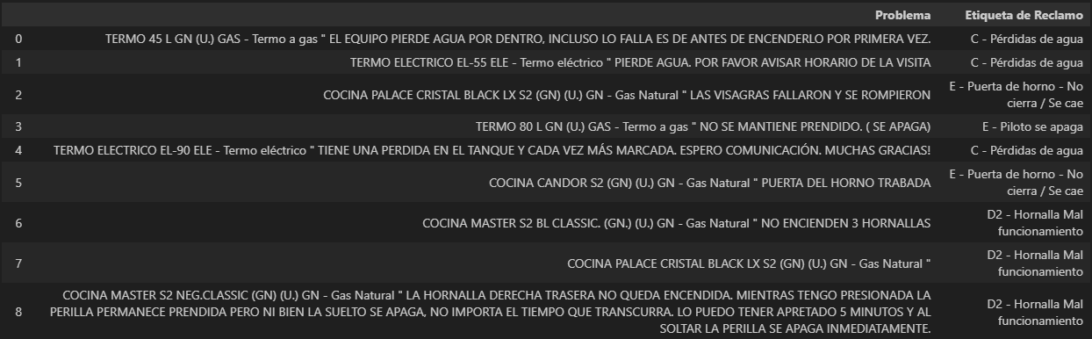
Modelo
Validación con nuevos datos y clasificación del algoritmo:

Slide 14
Resultado
ACCURACY = 74.68
OBSERVACIONES: Si bien consideramos que el modelo clasifica con un accuracy aceptable un problema, en una segunda etapa se implementarán mejoras al mismo con el objeto de clasificar múltiples problemas.

Slide 15

GRACIAS
UN EXPERIMENTO NO SE LE NIEGA A NADIE

